Slide 1
BÀI 5 PHÁT TRIỂN GIÁO DỤC VÀ ĐÀO TẠO; KHOA HỌC VÀ CÔNG NGHỆ; XÂY DỰNG VÀ PHÁT TRIỂN VĂN HÓA, CON NGƯỜI VIỆT NAM; BẢO VỆ MÔI TRƯỜNG VÀ QUẢN LÝ PHÁT TRIỂN XÃ HỘI
GIẢNG VIÊN: BÙI THANH THẢO
TRUNG TÂM CHÍNH TRỊ THỊ XÃ AN NHƠN

Slide 2
NỘI DUNG CHÍNH
1. ĐỔI MỚI CĂN BẢN, TOÀN DIỆN GIÁO DỤC VÀ ĐÀO TẠO; PHÁT TRIỂN NGUỒN NHÂN LỰC
2. PHÁT TRIỂN KHOA HỌC VÀ CÔNG NGHỆ
3. XÂY DỰNG, PHÁT TRIỂN VĂN HÓA VÀ CON NGƯỜI VIỆT NAM ĐÁP ỨNG YÊU CẦU PHÁT TRIỂN BỀN VỮNG ĐẤT NƯỚC
4. BẢO VỆ MÔI TRƯỜNG, QUẢN LÝ PHÁT TRIỂN XÃ HỘI

Slide 3
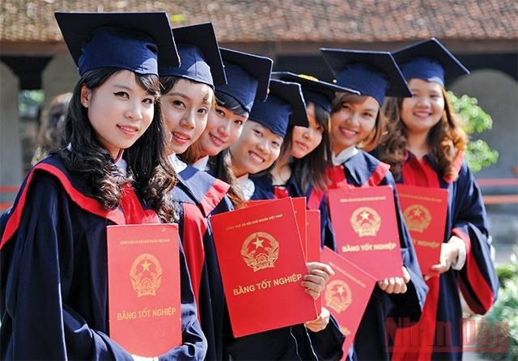
VAI TRÒ CỦA GIÁO DỤC
Notes:
Sau khi xem xong đoạn video thì các đ/c có cảm nhận gì không?
1 vấn đề nhưng có 2 cách giải quyết khác nhau thể hiện sự có giáo dục và không có giáo dục

Slide 4
Vai trò của giáo dục?
- Nâng cao dân trí ở mọi quốc gia, dân tộc.
- Cung cấp nguồn nhân lực có trình độ.
- Bảo vệ thể chế chính trị của đất nước.
- Bồi dưỡng nhân tài, xây dựng đội ngũ lao động.

Slide 5
Vai trò của giáo dục đối với con người?
- Giáo dục kiến thức và kỹ năng
- Giáo dục mang lại trình độ học vấn
- Nâng cao chất lượng cuộc sống
- Tăng kỹ năng lao động
- Giúp con người hòa nhập vào cộng đồng
- Giúp con người thích nghi với hoàn cảnh tự nhiên, xã hội

Slide 6
QUAN ĐIỂM PHÁT TRIỂN GIÁO DỤC VÀ ĐÀO TẠO
7 quan điểm phát triển giáo dục và đào tạo
(Nghị quyết Hội nghị Trung ương 8 khóa XI)
Giáo dục đào tạo là quốc sách hàng đầu
Đổi mới căn bản, toàn diện giáo dục và đào tạo (theo Nghị quyết 29)
Chuyển từ chủ yếu trang bị kiến thức sang phát triển toàn diện năng lực và phẩm chất người học
Gắn giáo dục và đào tạo với nhu cầu phát triển kinh tế - xã hội và bảo vệ Tổ quốc

Slide 7
7 quan điểm phát triển giáo dục và đào tạo
Tiếp tục thực hiện và đổi mới phương thức liên thông
Bảo đảm định hướng xã hội chủ nghĩa
Chủ động và tích cực hội nhập quốc tế về giáo dục và đào tạo.

Slide 8
NHIỆM VỤ, GIẢI PHÁP PHÁT TRIỂN GIÁO DỤC ĐÀO TẠO TRONG THỜI GIAN TỚI
Đại hội XIII của Đảng nhấn mạnh chủ trương tiếp tục: “Đổi mới căn bản, toàn diện giáo dục và đào tạo, nâng cao chất lượng nguồn nhân lực, phát triển con người”.
Gồm 8 nhiệm vụ giải pháp:

Slide 9
Xây dựng đồng bộ thể chế, chính sách.
Chú trọng hơn giáo dục đạo đức, nhân cách, năng lực sáng tạo và các giá trị cốt lõi.
Hoàn thiện hệ thống giáo dục quốc dân.
Lấy chất lượng và hiệu quả đầu ra làm thước đo.
Đẩy mạnh và nâng cao chất lượng, hiệu quả nghiên cứu khoa học và chuyển giao công nghệ.
Đầu tư thích đáng cho giáo dục và đào tạo chất lượng cao.
Xây dựng môi trường giáo dục lành mạnh.
Hợp tác và hội nhập quốc tế về giáo dục và đào tạo.

Slide 10
PHÁT TRIỂN KHOA HỌC CÔNG NGHỆ
Vị trí vai trò của KHCN đối với sự phát triển của đất nước?

Slide 11
Quyết định trong sự gia tăng giá trị của sản phẩm
“Then chốt” và “động lực” của nền sản xuất xã hội
Nhân tố tạo nên sự rút ngắn khoảng cách phát triển giữa các quốc gia

Slide 12
Quan điểm phát triển khoa học công nghệ (Hội nghị trung ương 6 khóa XI)
Là quốc sách hàng đầu; là một trong những động lực quan trọng nhất để phát triển kinh tế - xã hội và bảo vệ Tổ quốc; là một nội dung cần được ưu tiên tập trung đầu tư trước một bước trong hoạt động của các ngành, các cấp.
Đổi mới mạnh mẽ và đồng bộ về tổ chức, cơ chế quản lý, cơ chế hoạt động, công tác xây dựng chiến lược, kế hoạch phát triển khoa học và công nghệ.

Slide 13
Quan điểm phát triển khoa học công nghệ (Hội nghị trung ương 6 khóa XI)
Đầu tư cho nhân lực khoa học và công nghệ.
Ưu tiên và tập trung mọi nguồn lực quốc gia cho phát triển khoa học và công nghệ
Chủ động, tích cực hội nhập quốc tế

Slide 14
Nhiệm vụ, giải pháp phát triển khoa học và công nghệ 5 năm 2021 - 2025
Phát triển lực lượng sản xuất hiện đại, đổi mới mô hình tăng trưởng, nâng cao năng suất, chất lượng, hiệu quả và sức cạnh tranh của nền kinh tế.
Đổi mới mạnh mẽ, đồng bộ thể chế, chính sách ứng dụng, phát triển khoa học và công nghệ.
Chuyển đổi cơ chế đầu tư, quản lý tài chính khoa học và công nghệ theo nguyên tắc đặt hàng, dựa vào kết quả, hiệu quả cuối cùng.
Phát triển một số ngành khoa học và công nghệ mũi nhọn, giải quyết các vấn đề cấp bách, phù hợp với điều kiện, nguồn lực của đất nước.
Hợp tác và hội nhập quốc tế về khoa học và công nghệ.

Slide 15
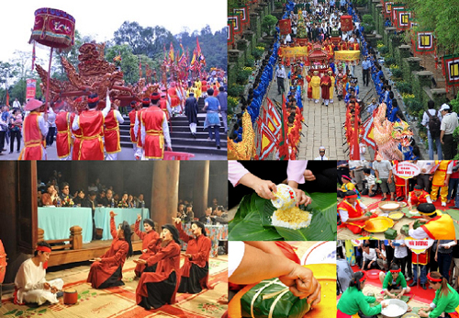
XÂY DỰNG, PHÁT TRIỂN VĂN HÓA VÀ CON NGƯỜI VIỆT NAM ĐÁP ỨNG YÊU CẦU PHÁT TRIỂN BỀN VỮNG ĐẤT NƯỚC
Vị trí, vai trò của văn hóa, con người đối với sự phát triển của đất nước?

Slide 16
Vị trí, vai trò
Văn hóa chính là nền tảng tinh thần của xã hội, là một động lực quan trọng trong xây dựng và bảo vệ Tổ quốc.
Những giá trị văn hóa tốt đẹp được gìn giữ và phát huy trong xây dựng con người và môi trường văn hóa sẽ góp phần quyết định để tạo nên nền kinh tế thị trường lành mạnh, tiến bộ, khắc phục những mặt trái của kinh tế thị trường

Slide 17
Mục tiêu
* Mục tiêu chung:
Xây dựng nền văn hóa Việt Nam phát triển toàn diện.
Văn hóa thực sự trở thành nền tảng tinh thần vững chắc của xã hội, là sức mạnh nội sinh quan trọng bảo đảm sự phát triển bền vững và bảo vệ vững chắc Tổ quốc.
* Mục tiêu cụ thể
Hoàn thiện các chuẩn mực giá trị văn hóa và con người Việt Nam
Xây dựng môi trường văn hóa lành mạnh, phù hợp với bối cảnh phát triển kinh tế thị trường định hướng xã hội chủ nghĩa và hội nhập quốc tế.
Xây dựng văn hóa trong hệ thống chính trị, trong từng cộng đồng làng, bản, khu phố, cơ quan, đơn vị, doanh nghiệp và mỗi gia đình.
Phát huy vai trò của gia đình, cộng đồng, xã hội trong việc xây dựng môi trường văn hóa, làm cho văn hóa trở thành nhân tố thúc đẩy con người Việt Nam hoàn thiện nhân cách.

Slide 18
NHIỆM VỤ, GIẢI PHÁP XÂY DỰNG, PHÁT TRIỂN VĂN HÓA VÀ CON NGƯỜI VIỆT NAM ĐÁP ỨNG YÊU CẦU PHÁT TRIỂN BỀN VỮNG ĐẤT NƯỚC

Slide 22
06 nhiệm vụ trọng tâm để tiếp tục xây dựng, giữ gìn, chấn hưng và phát triển nền văn hóa (nêu tại Hội nghị Văn hóa toàn quốc, ngày 24-11-2021)

Slide 24
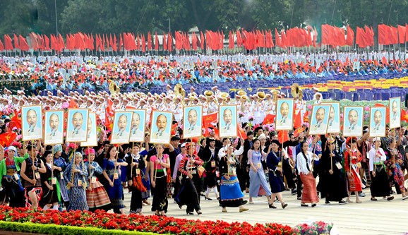

Slide 29
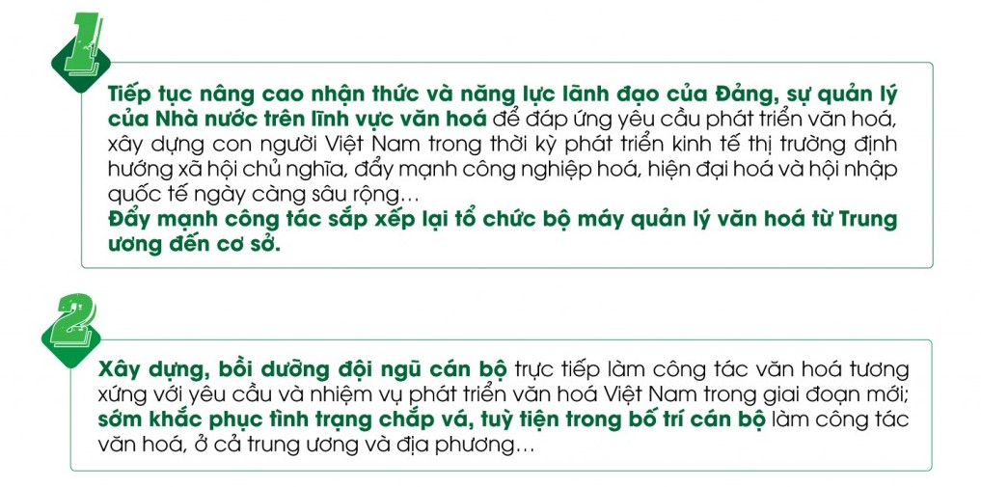

Slide 30
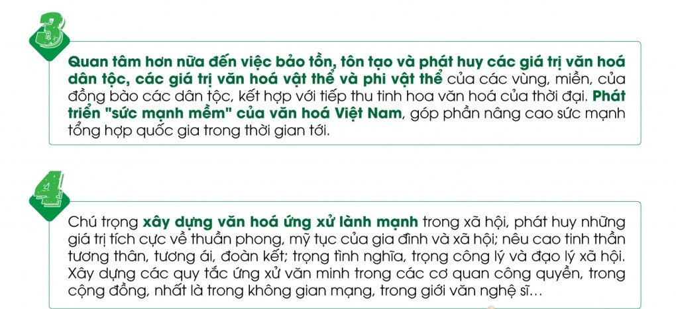

Slide 31
11 GIẢI PHÁP XÂY DỰNG VÀ PHÁT TRIỂN VĂN HÓA, CON NGƯỜI VIỆT NAM THEO TINH THẦN NGHỊ QUYẾT ĐẠI HỘI XIII

Slide 32
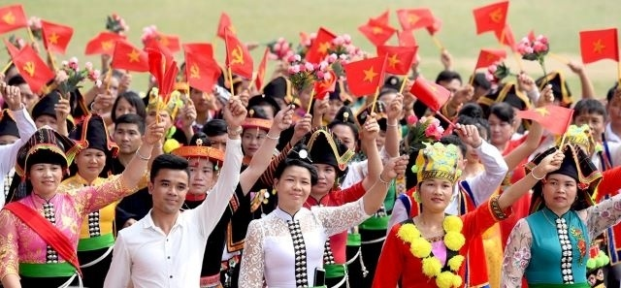
1. Tập trung nghiên cứu, xác định và triển khai xây dựng hệ giá trị quốc gia, hệ giá trị văn hóa, hệ giá trị con người Việt Nam gắn với giữ gìn, phát triển hệ giá trị gia đình Việt Nam trong thời kỳ mới

Slide 33
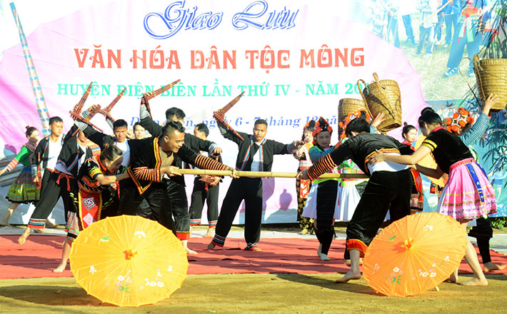
2. Có cơ chế chính sách, giải pháp để xây dựng môi trường văn hóa thật sự trong sạch, lành mạnh, cải thiện điều kiện hưởng thụ văn hóa của nhân dân

Slide 35
3. Đề cao vai trò của gia đình trong nuôi dưỡng, giáo dục thế hệ trẻ. Phát huy các nhân tố tích cực, nhân văn trong các tôn giáo tín ngưỡng

Slide 36
4. Xây dựng và thực hiện các chuẩn mực văn hóa trong lãnh đạo, quản lý. Xây dựng văn hóa doanh nghiệp, doanh nhân và kinh doanh.

Slide 37
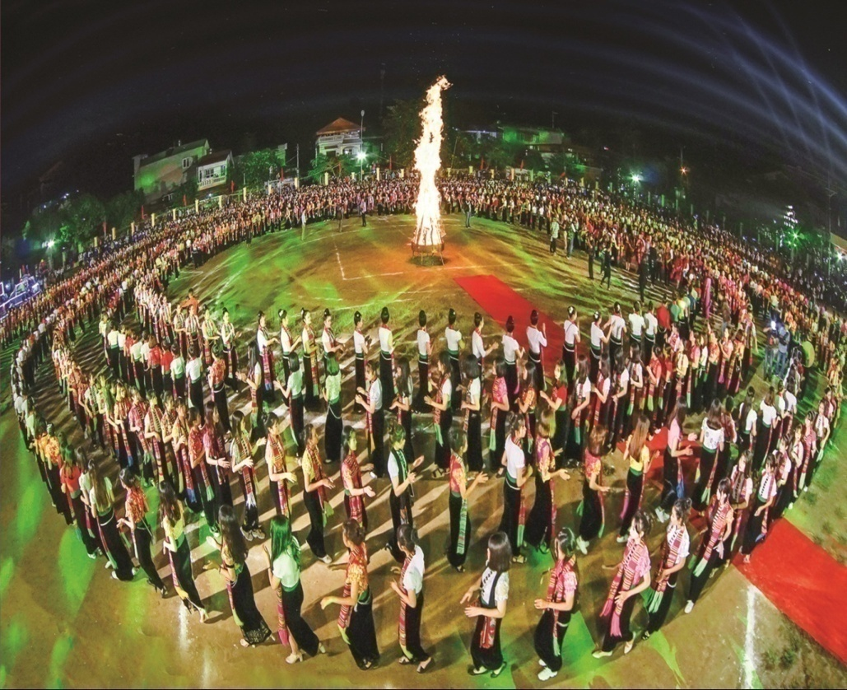
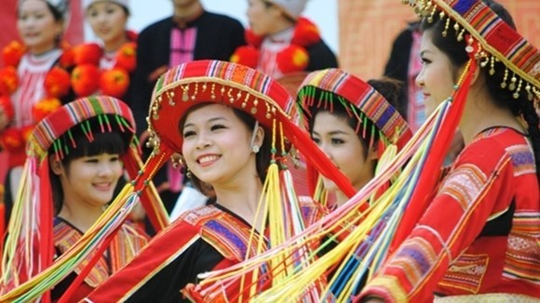
5. Tập trung nâng cao chất lượng, hiệu quả của các loại hình văn hóa, văn nghệ. Quan tâm tạo điều kiện phát triển văn hóa, văn nghệ của các dân tộc thiểu số. Tiếp tục đổi mới nội dung, phương thức hoạt động của các hội văn học, nghệ thuật; khuyến khích tự do sáng tạo, thực thi quyền tác giả.

Slide 38
6. Khẩn trương triển khai phát triển có trọng tâm, trọng điểm ngành công nghiệp văn hóa và dịch vụ văn hóa

Slide 40
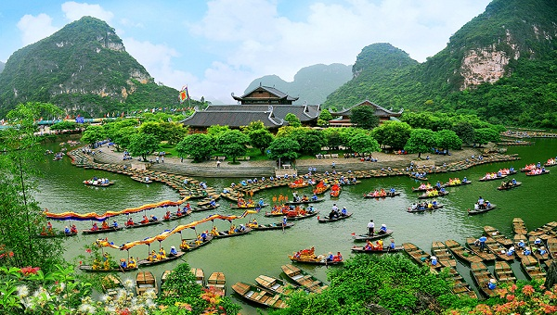
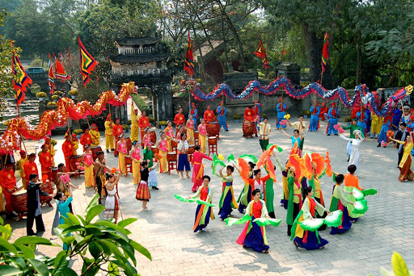
7. Gắn phát triển văn hóa với phát triển du lịch, đưa du lịch thành một ngành kinh tế mũi nhọn, đồng thời bảo vệ gìn giữ tài nguyên văn hóa cho các thế hệ mai sau. Tăng cường quản lý và phát triển các loại hình truyền thông, thông tin trên internet. Kiên quyết đấu tranh, loại bỏ các sản phẩm, thông tin độc hại, xuyên tạc, phản động, ảnh hưởng xấu đến ổn định chính trị - xã hội, thuần phong mỹ tục.

Slide 41
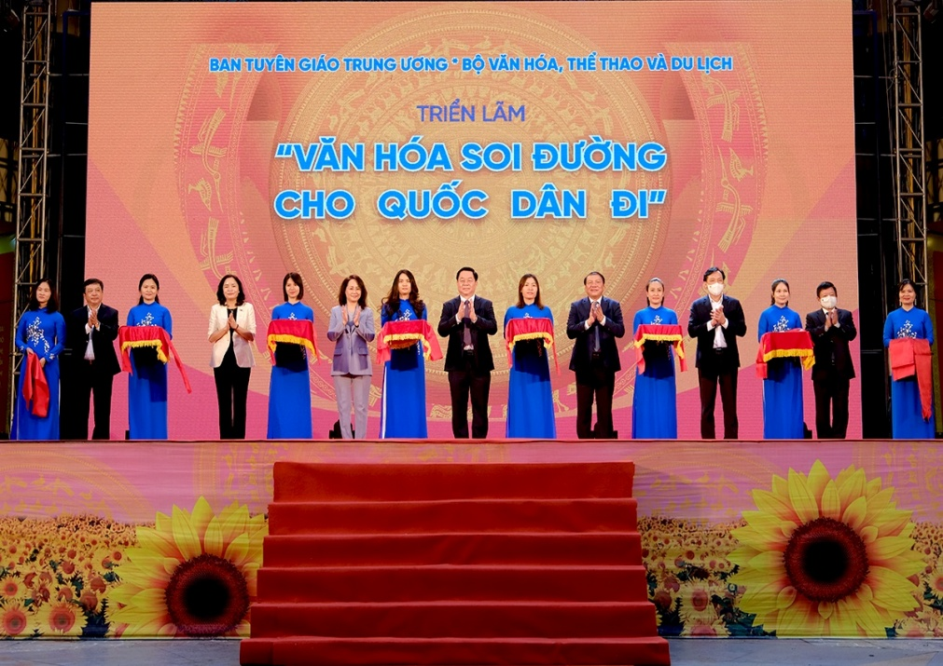
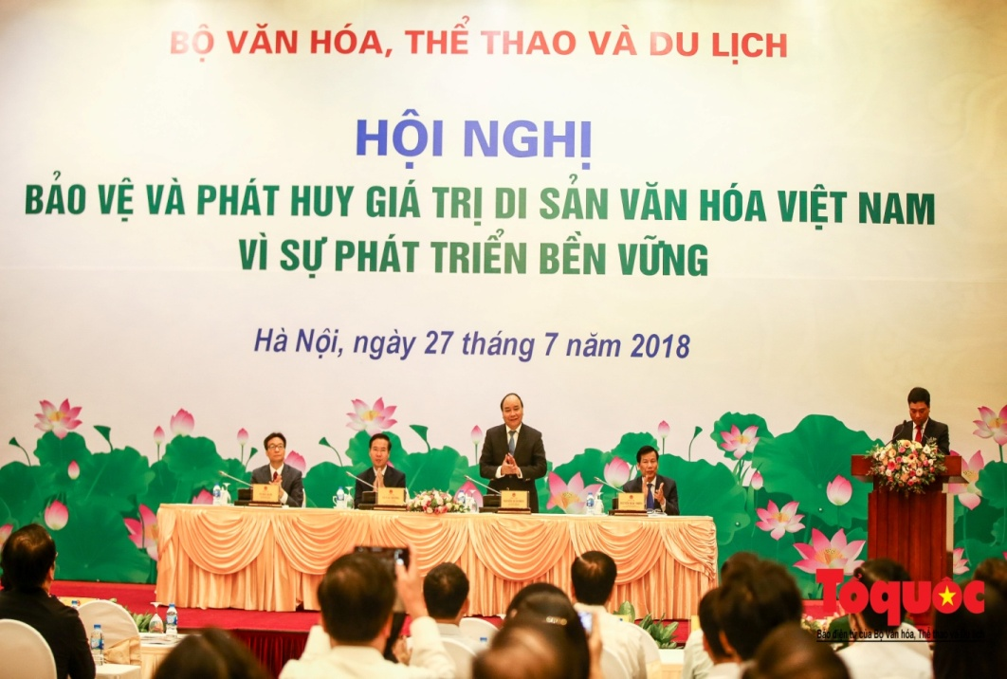
8. Tiếp tục đổi mới toàn diện nội dung và phương thức lãnh đạo của Đảng, nâng cao hiệu lực, hiệu quả quản lý Nhà nước về văn hóa

Slide 43
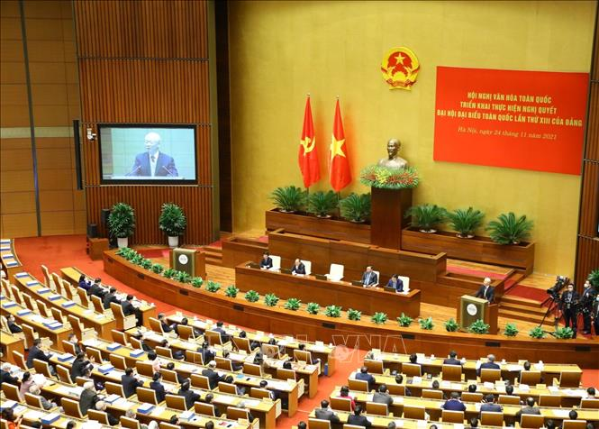
9. Đổi mới, hoàn thiện các thiết chế văn hóa từ Trung ương đến cơ sở, bảo đảm hiệu quả

Slide 44
10. Đào tạo và phát triển đội ngũ cán bộ lãnh đạo, chỉ đạo, quản lý, tham mưu trong lĩnh vực văn hóa văn nghệ, nhất là cán bộ chủ chốt thực sự am hiểu về văn hóa, có phẩm chất, bản lĩnh, năng lực chuyên môn, đáp ứng yêu cầu, nhiệm vụ.

Slide 45
11. Chủ động, tích cực hội nhập quốc tế về văn hóa, xây dựng Việt Nam thành địa chỉ hấp dẫn về giao lưu văn hóa quốc tế.

Slide 46
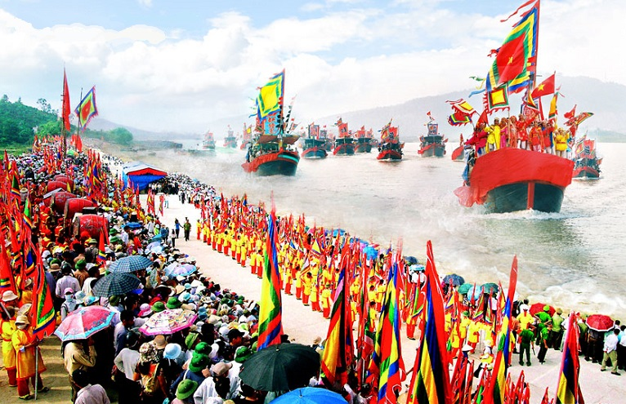
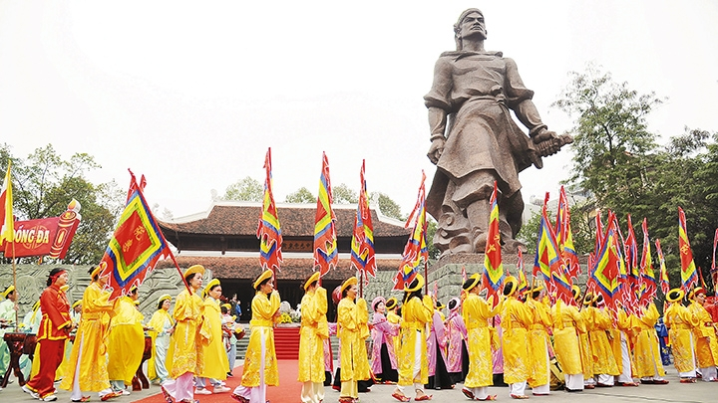
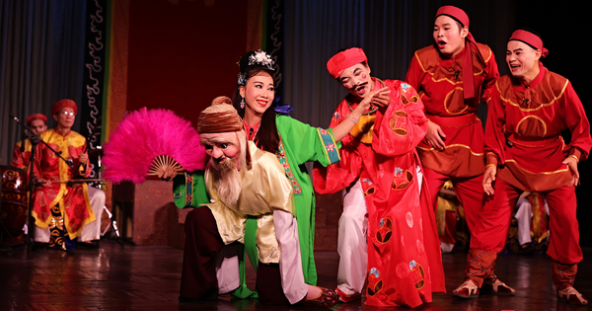
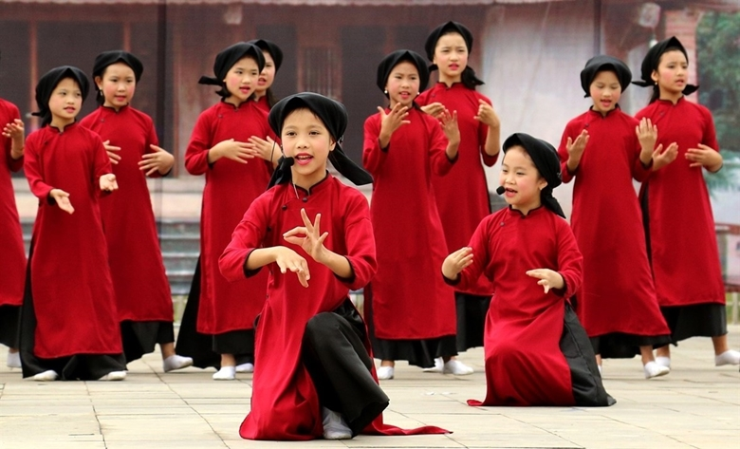

Slide 49
BẢO VỆ MÔI TRƯỜNG,
QUẢN LÝ PHÁT TRIỂN XÃ HỘI
BẢO VỆ
MÔI TRƯỜNG
QUẢN LÝ PHÁT TRIỂN XÃ HỘI
Notes:
Phần này nói sơ và phân tích thực trạng theo như bài soạn để đảm bảo thời gian hợp lý

